Slide 1
Әгерҗе муниципаль районы Кадыбаш авыл җирлеге башлыгының 2019 елга еллык отчеты

Slide 2
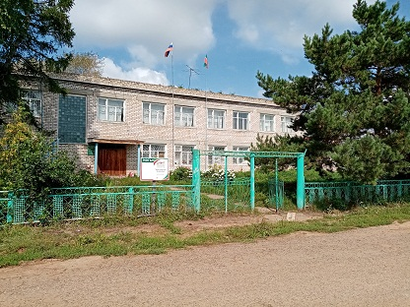

Slide 3
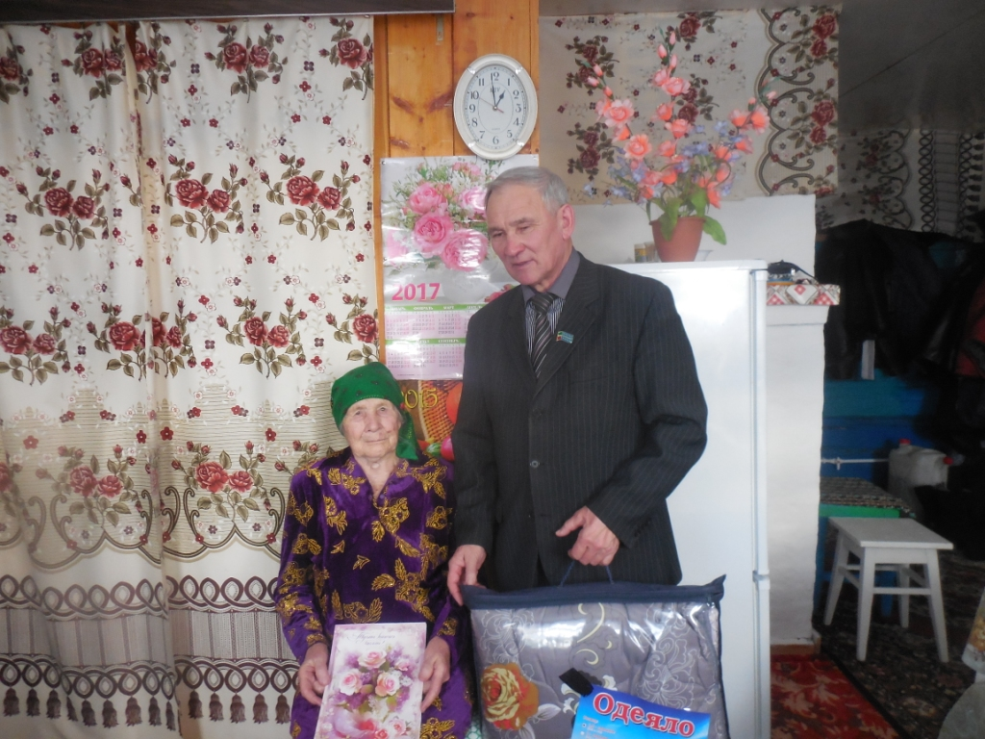
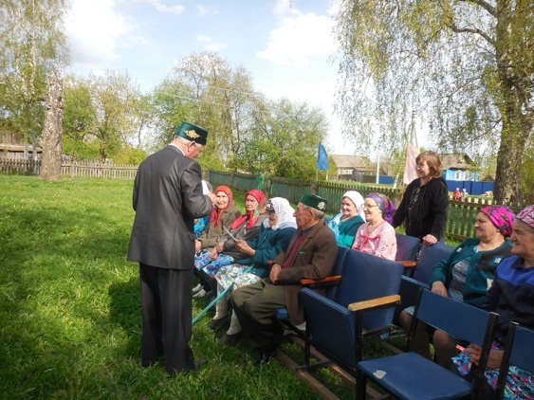
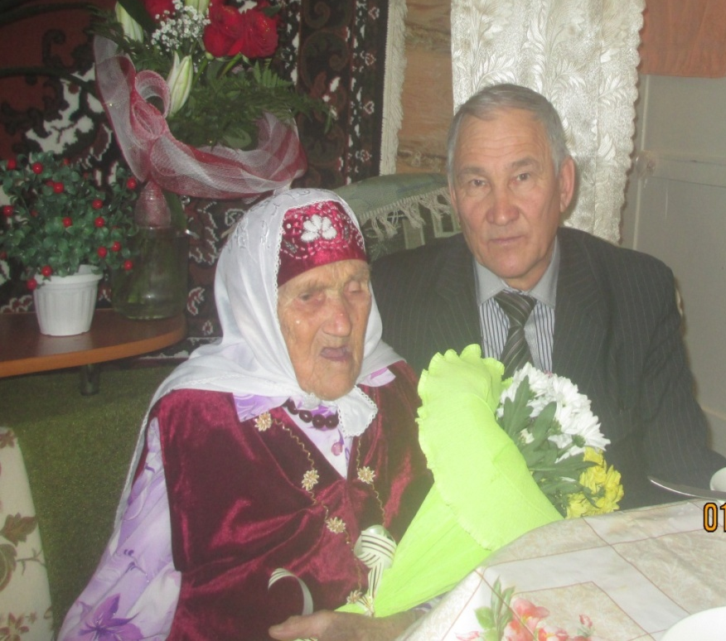

Slide 4
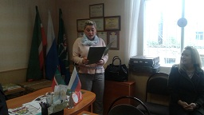
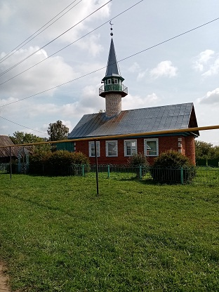
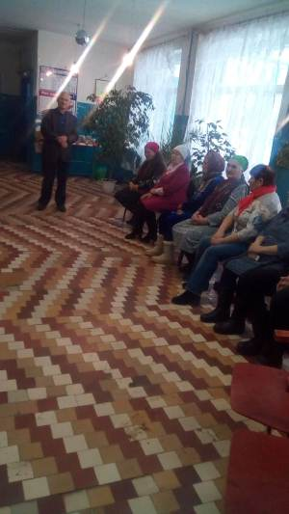

Slide 5
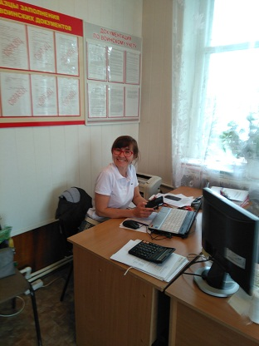
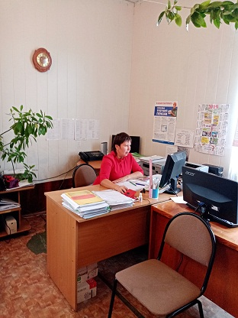
Бүген җирлекләргә күп төрле эш йөкләтелгән

Slide 6
Хуҗалыклар буенча
Барлыгы- 295 хуҗалык
193- яши торган хуҗалыклар
64 – кеше тормый торган хуҗалыклар
38 – җәйге чорда гына кайтып яшәүче хуҗалыклар

Slide 7
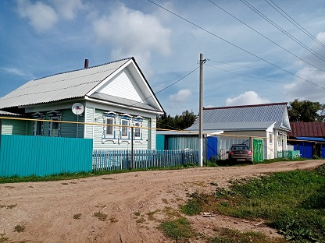
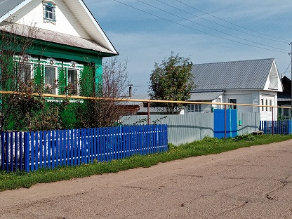

Slide 8
Авыл җирлегендә халык саны :
Барлыгы- 507 кеше .
Туучы балалр-3
Үлүчеләр -15 кеше.
Авыл җирлегендә барлыгы –
236 ир-ат,
271 хатын кыз яши.

Slide 9
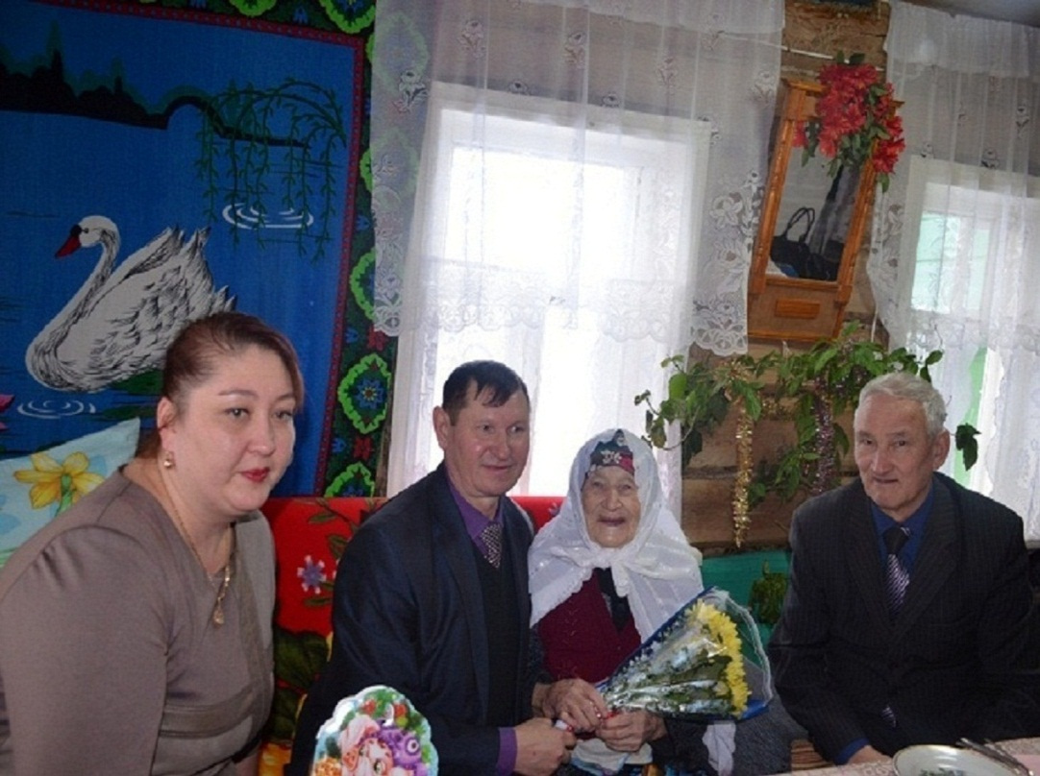
Авыл җирлегендә яшәүче өлкәннәребез 90 яшьлек юбилейларын билгеләп уздылар

Slide 11
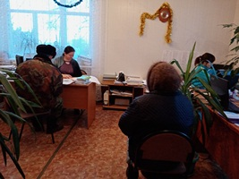

Slide 12
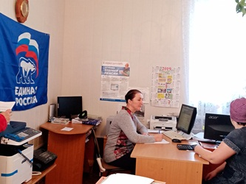
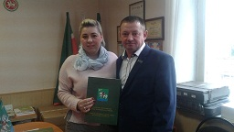

Slide 14
Кадыбаш,Яңа Сләк

Slide 15
Касай

Slide 16
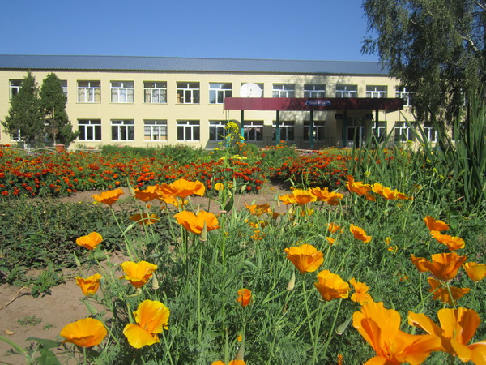

Slide 17
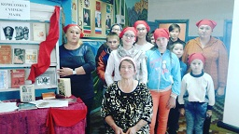
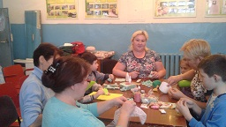
МӘДӘНИЯТ ЙОРТЫ

Slide 18
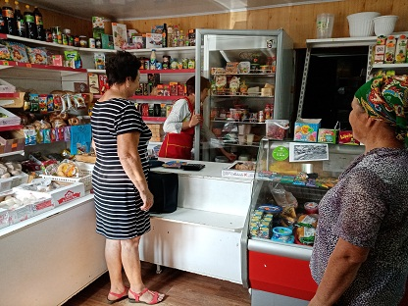
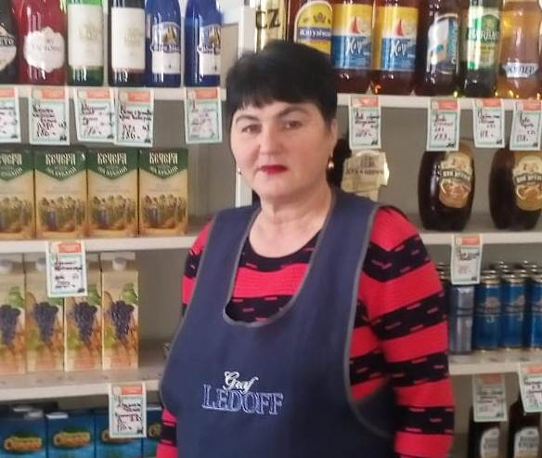
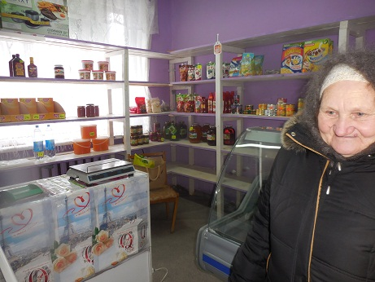
ШӘХСИ КИБЕТЛӘР ҺӘМ РАЙПО КИБЕТЕ

Slide 20
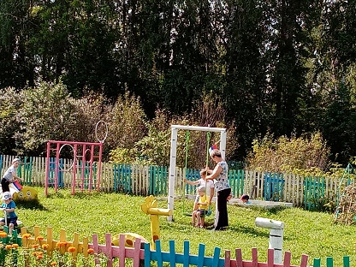
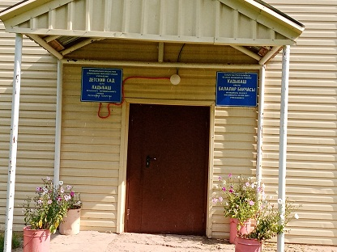

Slide 21
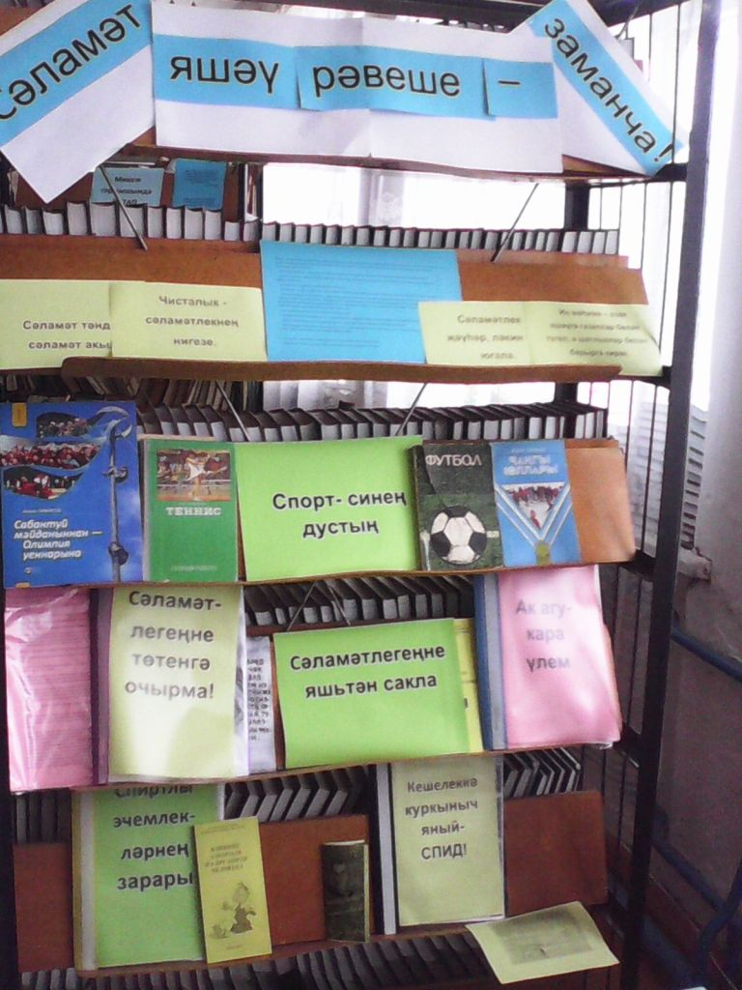
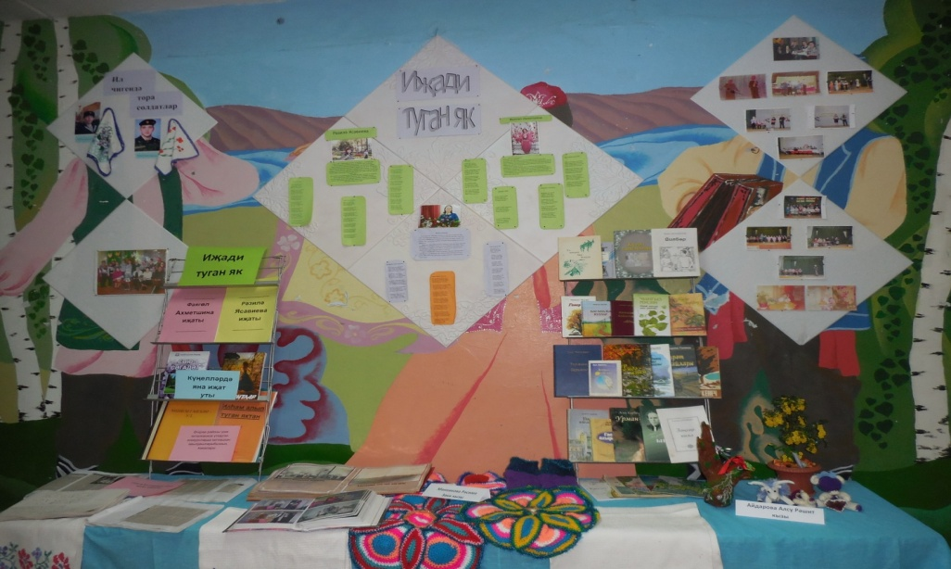
Кадыбаш авылы китапханәсе

Slide 22
Кадыбаш авыл җирлегендә барлыгы 217 баш эре мөгезле терлек, шулардан -43 баш сыер, 174 баш башка төрле эре мөгезле терлек, сарыклар һәм кәҗәләр саны 111 баш,атлар саны – 8 баш ,318 оя умарта кортлары, кош-кортлар саны – 1389 баш теркәлгән

Slide 23
Авыл җирлеге буенча 43 баш сыер асрала

Slide 24
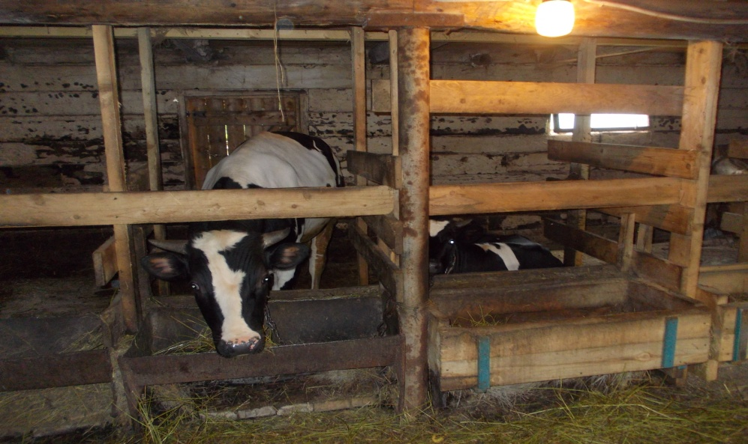

Slide 25
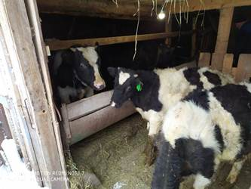

Slide 26
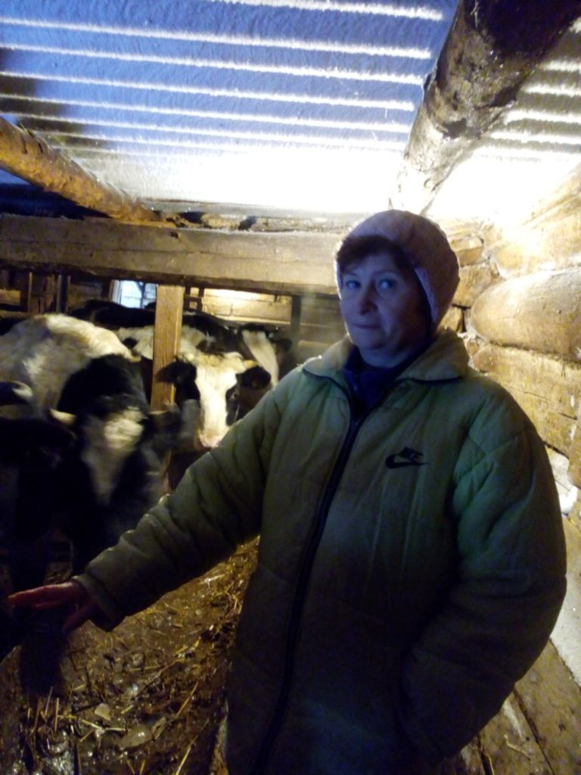
Иң күп сыер асраучы хуҗалыклар Рузибаева Наталья,Башаров Таһир, Арсланов Расих,Султанова Асфира хуҗалыклары.

Slide 27
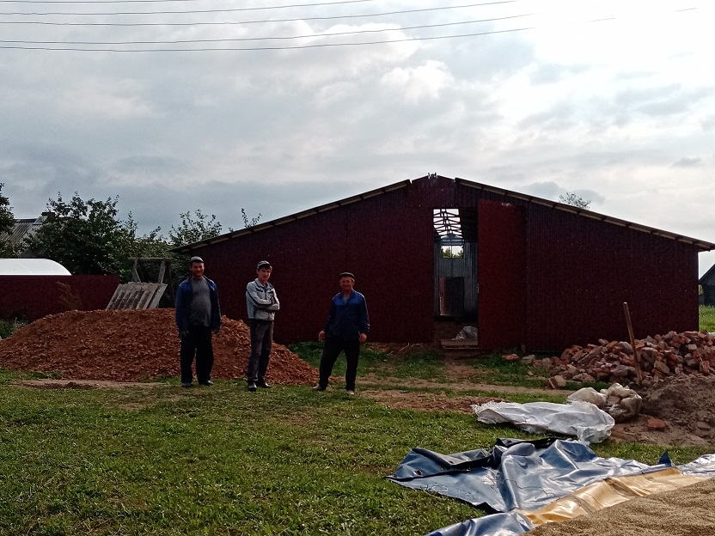

Slide 28
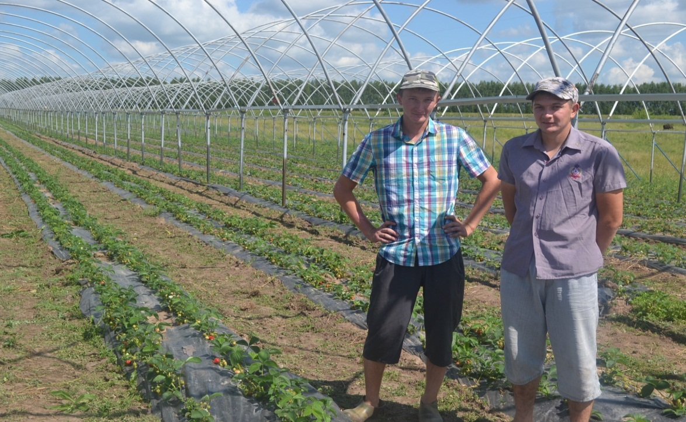
Шәхси ярдәмче хуҗалык һәм крестьян -фермерлык хуҗалыгы-”Ахмадиевлар”

Slide 29
Әйбәт сортлы викторияләр үстерәләр

Slide 30
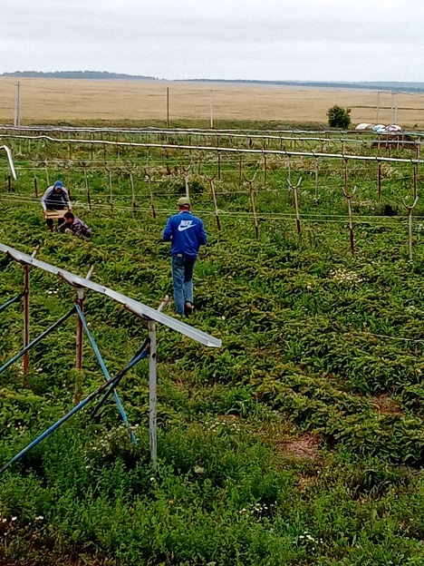

Slide 31
Кадыбаш авылы буенча шәхси хуҗалыклардан сөт җыю. Барлыгы 2019 елда 17014 л сөт җыелды. Дәүләткә иң күп сөт тапшырган шәхси хуҗалыклар .
1.Камарицкая Наталья Николаевна – 4252 л;
2 .Айдаров Рәшит хуҗалыгы - 3276 л;
3 . Башаров Тахир хуҗалыгы -- 2705 л; 4 . Гайфиев Ринат хуҗалыгы -3600 л;
5. Муллануров Фәтхелбаян— 2335 л;
6.Абдуллин Илхам хуҗалыгы -1786 л.

Slide 32
Касай авылы буенча шәхси хуҗалыклардан сөт җыю. Барлыгы 2019 елда 30002 л 523742 сумлык сөт җыелды. Дәүләткә иң күп сөт тапшырган шәхси хуҗалыклар .
1.Ахмадиев Альберт хуҗалыгы – 9379 л; 2. Султанов Алмаз хуҗалыгы –8478 л; 3. Ахмадиев Илхам хуҗалыгы -- 5783 л;
4.Камарицкая Наталья хуҗалыгы– 4252л;
4. Зарипова Анфиса хуҗалыгы -- 3876 л;
5. Ахмадиев Ильшат хуҗалыгы -2687 л.

Slide 33
БЮДЖЕТ ҮТӘЛЕШЕ
НДФЛ | 92 000 | 92 000 | 100%
МИЛЕК салымы | 11 100 | 11 100 | 100 %
ҖИР салымы | 299 500 | 299 500 | 100 %
Транспорт салымы | 200 000 | 200 000 | 100 %
ҮЗАРАСАЛЫМ | 102 300 | 91 200 | 89,1 %

Slide 34
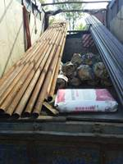
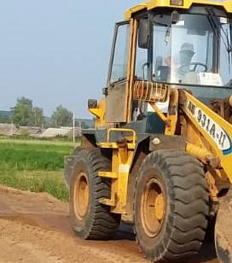
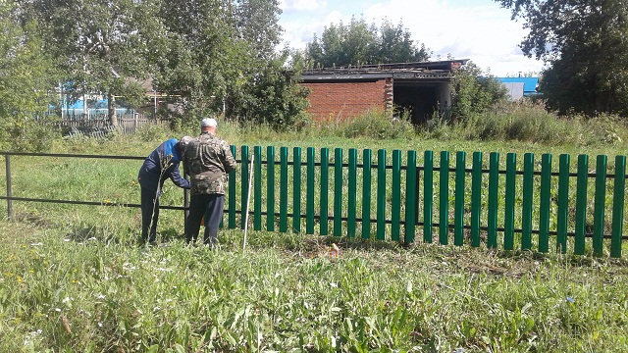
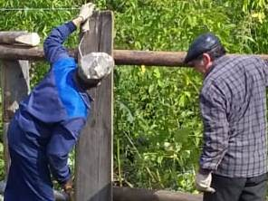
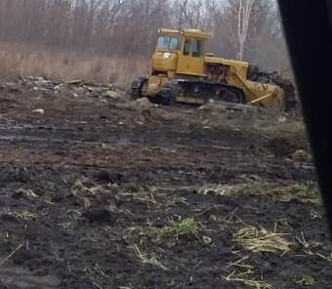
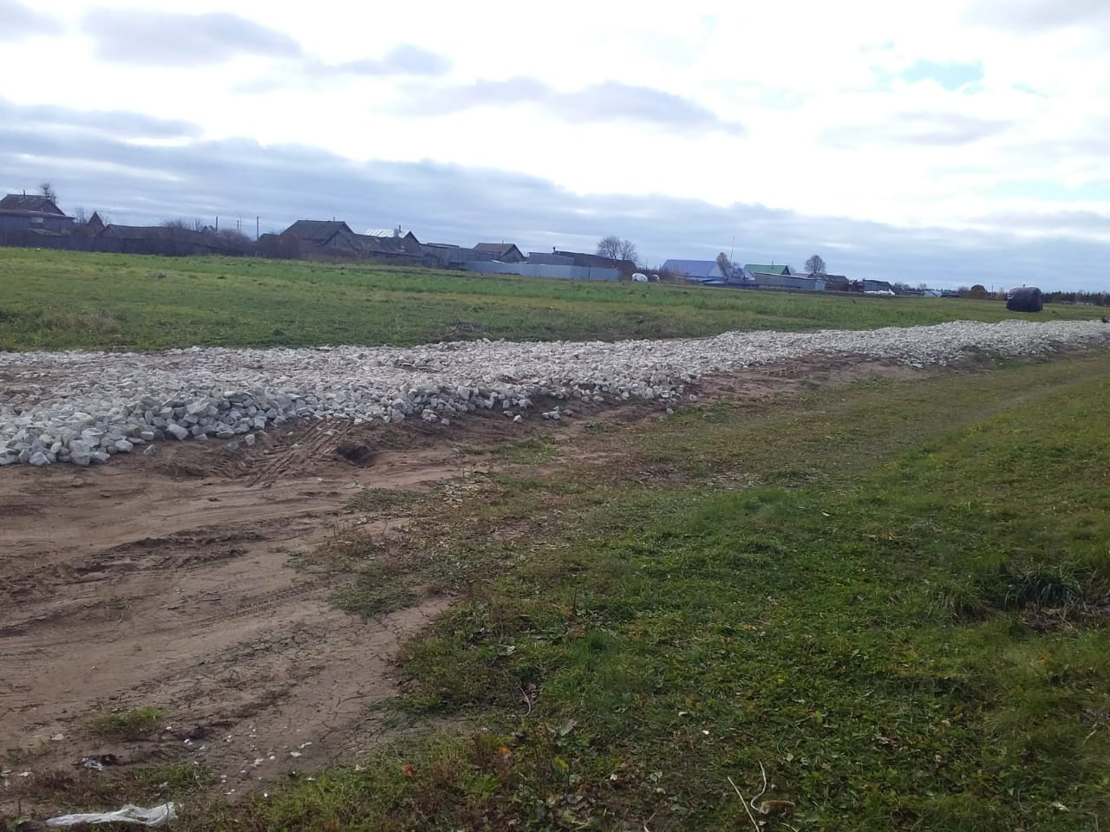
Самообложение акчасына түбәндәге эшләр эшләнде
Notes:
По показателю «Инвестиции в основной капитал» место определено с учетом итогов 9 месяцев, а доля - по оценке Росстата.

Slide 35
Үзарасалым түбәндәге җирле мәсьәләләрне хәл итүгә юнәлтелде:
1.Авыл җирлеге торак пунктларында территорияне төзекләндерү.
2. Җирлек торак пунктлары чикләрендә су белән тәэмин итүне оештыру.
3. Касай су скважинасы өчен санитар саклау зонасын урнаштыру.
4. Җирләү урыннарын карап тоту (Касай авылы зиратын карап тоту).
5. Җирлек торак пунктлары чикләрендә беренчел янгын куркынычсызлыгы чараларын тәэмин итү.
6. Кадыбаш авылы Яшьләр урамы юлын ремонтлау.
7. Вак таш сатып алу

Slide 39
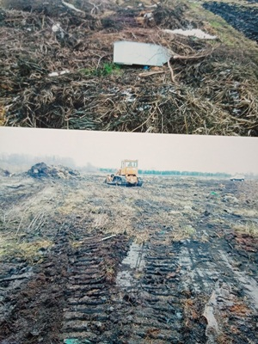

Slide 40
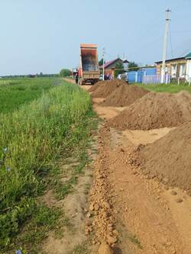
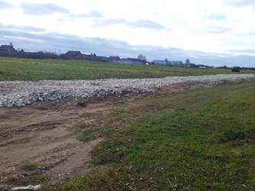
2019 елда самообложение суммасы– 300 сум
Халыктан җыелган сумма – 91,2 мең сум.
Республика бюджетыннан бүленгән акча – 456 мең сум.
Notes:
По показателю «Инвестиции в основной капитал» место определено с учетом итогов 9 месяцев, а доля - по оценке Росстата.

Slide 41
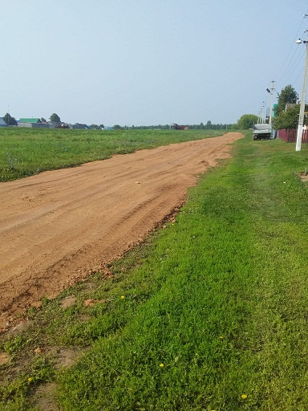
Авыл җирлеге торак пунктларында территорияне төзекләндерү.

Slide 42
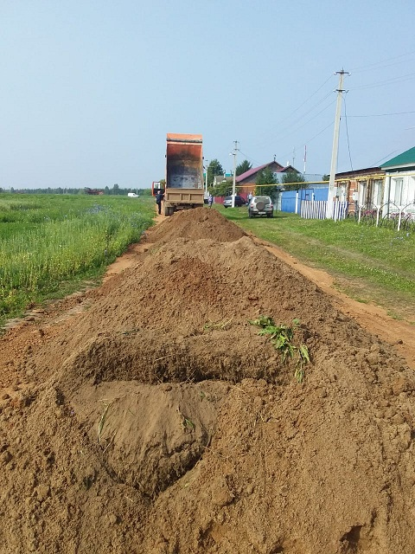

Slide 43
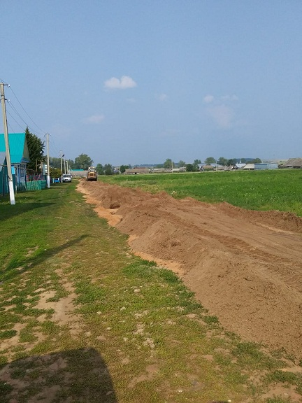

Slide 44
КОЙМАЛАРНЫ ТӨЗЕКЛӘНДЕРҮ

Slide 49
Үзарасалым Кадыбашта түбәндәге җирле мәсьәләләрне хәл итүгә юнәлтеләчәк:
1.Бина һәм корылмаларның тышкы фасадларын, коймаларын тәзекләндерү һәм ремонтлау.
Кадыбаш авлында коелар ремонтлау.
Кадыбаш авлында чишмәләрне карап тоту һәм ремонтлау.
Кадыбаш авлындагы агачларны кисү.
Кадыбаш аылында зиратка илтүче тыкрыктагы юлны көйләү.
МТЗ-82-1 тракторы өчен гараж ремонтлау.
2.Кадыбаш авылы урамнарын кардан чистарту.
3. Тирән насос сатып алу, су челтәрләрен ремонтлау өчен җиһазлар сатып алу.Кадыбаш авлындагы суүткәргеч трассасын ремонтлау.

Slide 50
Үзарасалым Касайда түбәндәге җирле мәсьәләләрне хәл итүгә юнәлтеләчәк:
1.Касай авылы урамнарын кардан чистарту.
2.Касай авлында санитар саклау зонасын урнаштыру.

Slide 51
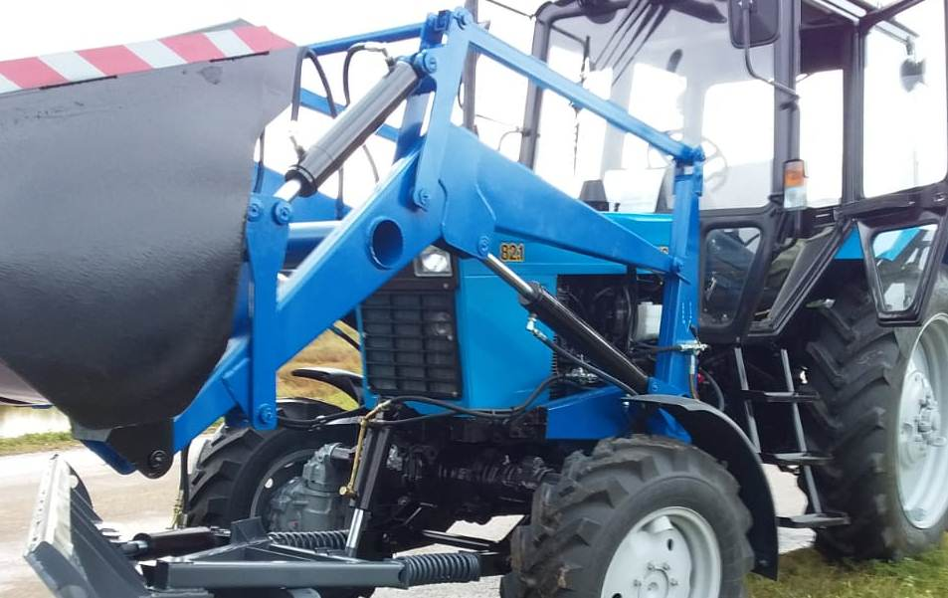
1,5 млн. сумлык грант акчасына яңа МТЗ -82,1 тракторы :
Барлыгы- 507 кеше .
Туучы балалр-3
Үлүчеләр -15 кеше.
Авыл җирлегендә барлыгы –
236 ир-ат,
271 хатын кыз яши.

Slide 54
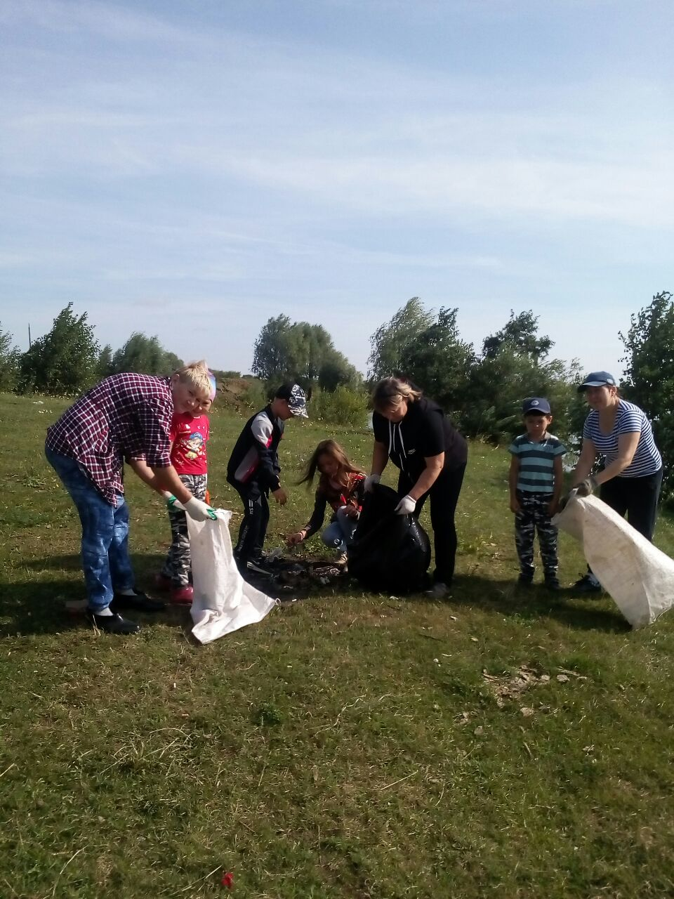
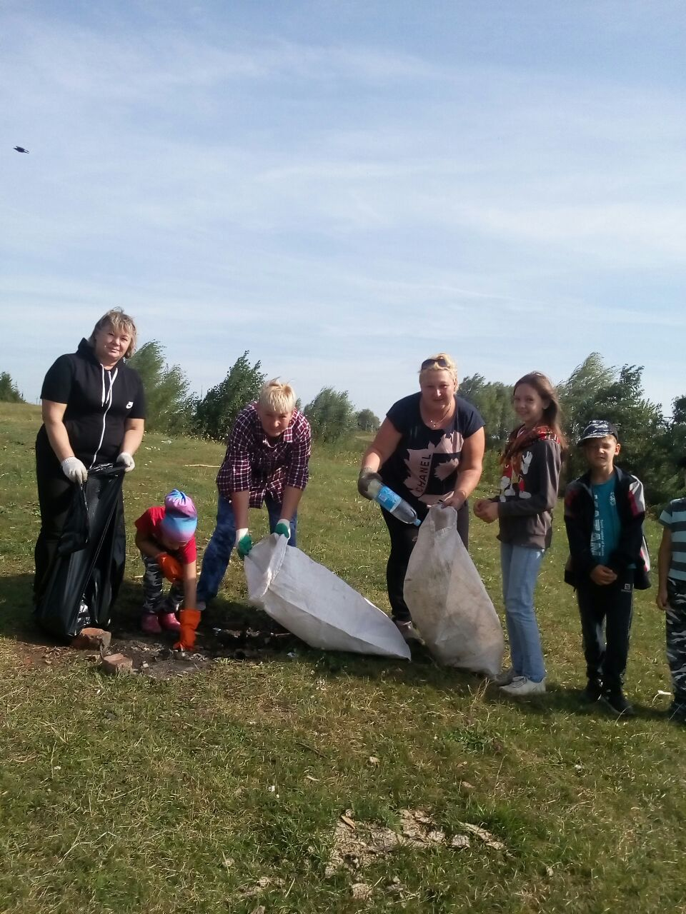

Slide 55
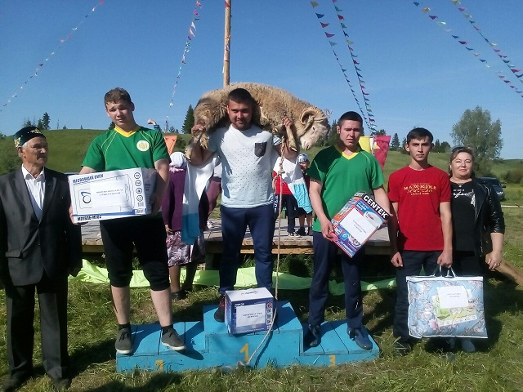
Сабантуй бәйрәме

Slide 56
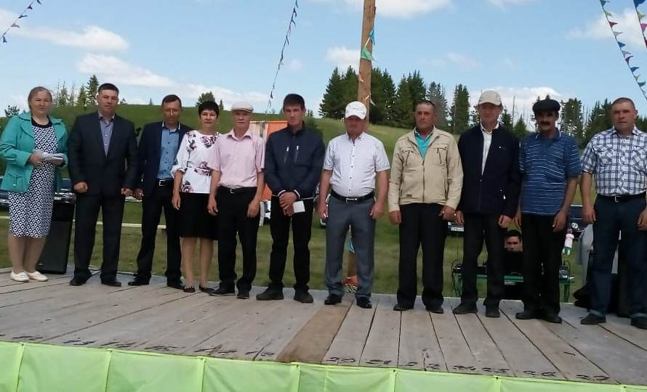

Slide 57
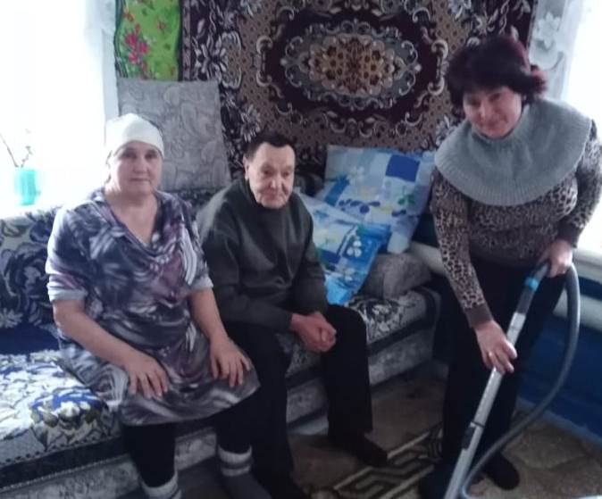
3 социаль хезмәткәр хезмәт күрсәтә

Slide 58
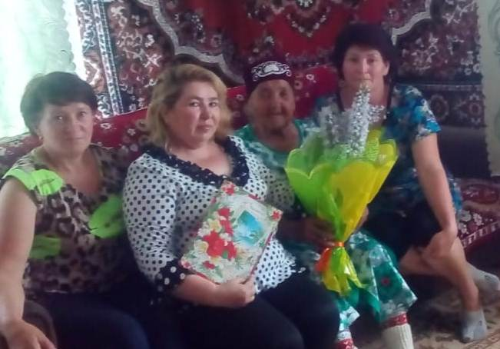

Slide 61
Саклык банкы ,элемтә хезмәте яхшы оештырылган

Slide 64
Элемтә бүлекчәсе

Slide 70
Бөек җиңүнең 75 еллыгына багышланган чаралар
“Онытылмас ул көннәр” митинг.
“Яшьлек хатирәләре” тыл ветераннары белән очрашу.
“Рәхмәт сезгә Ветераннар” балалар белән концерт.
“Блокада турында укыйбыз " акциясе
“Син тынычлык телисең һәм сугышны хәтерлисең" китап күргәзмәсе.
Батырлык сәгате (1943 елның 27 февралендә гвардия рядовойы А.М. Матросов дошман дзоты амбразурасын күкрәге белән япты).
“Сугыш мизгелләре Китап хәтерендә " республика конкурсында катнашу.
Җиңү көнен бәйрәм итү: Үлемсез полк, «Бөек Җиңүгә Дан "обелискы янында тантаналы митинг, концерт, «Хәтер шәме" акциясе».
Бөек Ватан сугышында катнашкан якташларыбызның фотосурәтләре белән "сугыш йөзләре , Җиңү йөзләре" альбомын төзү.
“Балаларга сугыш турында укыйбыз " акциясе.
Генерал-лейтенант Д. М. Карбышевның тууына 130 ел тулу уңаеннан «Тормыш һәм үлем аның тормыш хакына батырлыкгы иде... " тарих сәгате)

Slide 71
Җиңү көненә 75 данлы эш акциясе.
Мәктәп фойесында хәрби дан почмагын бизәү.
Бөек Ватан сугышы тарихы сәхифәләре буенча мәктәп музеена экскурссия.
Обелиск аперациясе авыл һәйкәлен карау.
Патриотик тәрбия һәм массакүләм спорт айлыгы.
Тарихи уен Бөек Ватан сугышы тарихын беләсеңме?
Мәктәп музеены материаллар җыю.
Батырлык дәресләре тормышта һәрвакыт батырлыкка урын бар.
Классларда тематик почмаклар ясау “Без Бөек Ватан сугышы геройларын хәтерлибез”
Проект эшчәнлеге “Минем бабамның сугышчан медале”
"Безнең әбиләр һәм бабайлар данлы Җиңүне хәтерлиләр"
Бөек җиңүнең 75 еллыгына багышланган «көзге марафон».
Китапхәнә сәгате “Совет Язучылары сугыш турында " .
“Ленинград блокадасын өзү көне дип исемләнгән” гомуммәктәп сыйныф сәгате.
Сугыш турында документаль фильмнар карау.
«Пионерлар-геройлар»га багышланган сыйныф сәгатьләре.
«Ягез әле, егетләр»хәрби-спорт уены.

Slide 72
Бөек Ватан сугышы һәм хезмәт ветераннары турында иншалар конкурсы.
Батырлык дәресләре.
Спорт бәйрәме “Җиңү Салюты-75”
Гомуммәктәп видео дәрес "45 нче елның Апрель ае. Вакыйгалар хроникасы»
Укучылар конференциясе “Бөек Ватан сугышы тарихы - ул безнең тарих»
Тыл хезмәтчәннәре катнашында аралашу сәгатьләре .Батырлык дәресләре.
Шигырь укучылар конкурсы “Сугыш белән капланган юллар”.
Авыл өмәләрендә катнашу.
“Георгий тасмасы " акциясе.
“Хәтер шәме " акциясе.
“Үлемсез полк " йөреше.
Мемориаль комплексы янында митинг.
"Җиңү көне!»нә багышланган бәйрәм концертында катнашу.
Муниципаль смотр-конкурста катнашу "Ватанга хезмәт итәргә әзер!»
Муниципаль хәрби-спорт уенында катнашу «Җиңү-2020».
Районның Туган якны өйрәнү музейларына экскурсияләр.
Хәрби Дан көннәрендә гомуммәктәп сыйныф сәгатьләре.
Җиңү көненә багышланган муниципаль чараларда катнашу

Slide 74
ТАССР ның 100 еллыгына багышланган чаралар
Республика конкурсларында һәм чараларында катнашу.
Татарстанның бер гасырлык юбилеена багышланган китап күргәзмәсе.
Музыкаль-әдәби кичә” Туган як шигырьләре һәм көйләре”.
Викторина “Син кайда яшисең?”
КВН минем Республикам чәчәк ата.
Тыл ветераннары белән очрашу.
Районның Мактаулы гражданины Айдарова Р.Г. кызы белән очрашу.
“Якташларыбыз турында горурлык белән” дигән тематикага багышланган презентация ясау.
Әдәби-музыкаль кичә “Мин яратам сине Татарстан”
Рәсем һәм декоратив-гамәли сәнгать күргәзмәсе “Минем йортым Татарстан”
Очрашу кичәсе “Минем елларым-минем байлыгым.”
Әңгәмә минем Республикам.

Slide 75
1.ТАССР төзелүгә 100 ел тулу темасына сыйныф сәгатьләре.
2 “Татарстан-безнең уртак йортыбыз " дигән сыйныфтан тыш чара үткәрү.
3. ТАССР төзелүнең 100 еллыгына багышланган музейда һәм китапханәдә тематик күргәзмәләр.
4. ТАССР төзелүнең 100 еллыгына багышланган Бердәм тематик дәрес үткәрү.
5. Татар халкы тарихына һәм мәдәниятенә багышланган иншалар конкурсы.
6. “Әдәби Татарстан " интеллектуаль уены.
7. Татарстанның тарихи һәм әдәби урыннары буйлап туристик-туган якны өйрәнү маршы.
8. Күренекле шәхесләрнең фотогалереясы.
9. Туган як тарихы картиналары күргәзмәсе
Татарстан Республикасында яшәүче халыклар бәйрәме.
Татарстан - безнең уртак йортыбыз дигән темага конкурс.
“Туган як тарихы” стенд.

Slide 78
Авылыбыз матурлана

Slide 79
Игътибарыгыз өчен рәхмәт

